Slide 1

Chào các em tham gia tiết học hôm nay
MÔN: Tiếng Việt
LỚP 1
Giáo viên giảng dạy:
Trường:

Slide 2
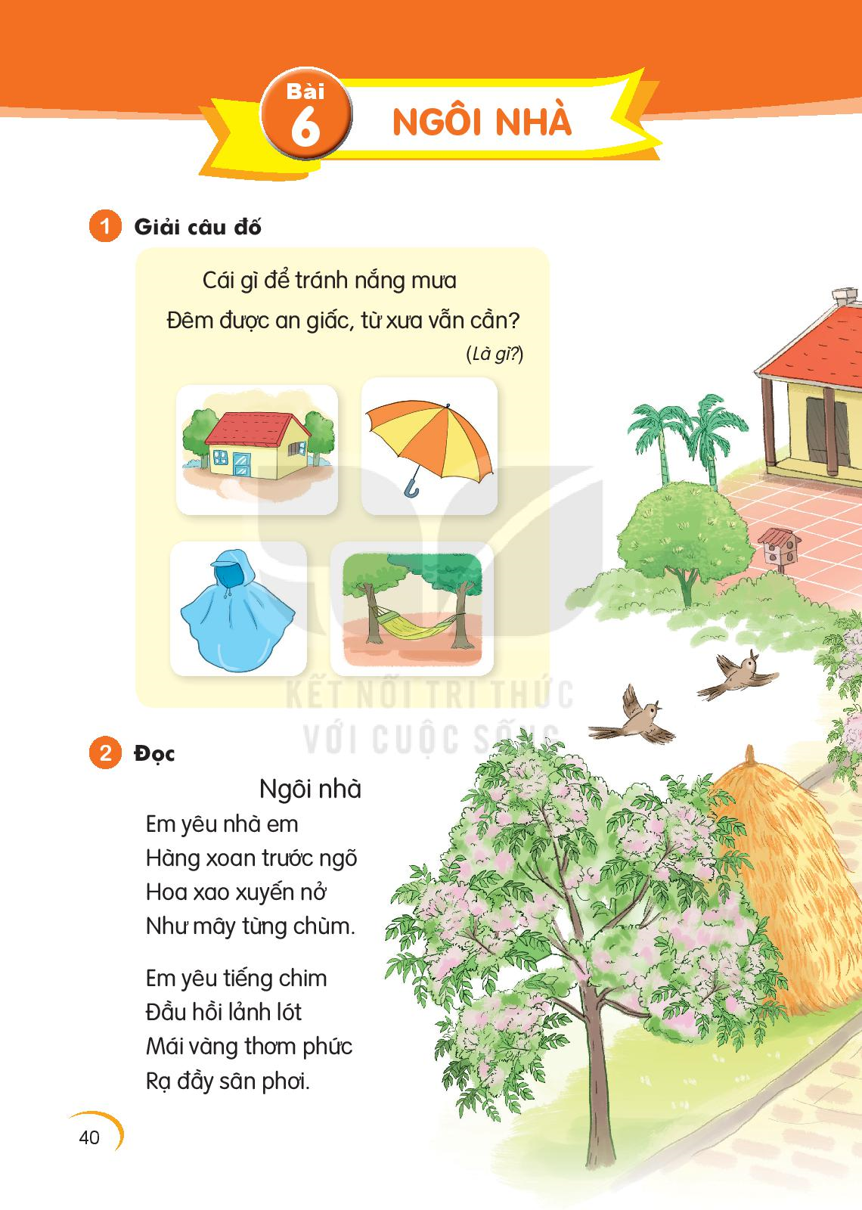

Slide 3
Thứ ngày tháng năm
Tiếng Việt
Bài 6:
1. Khởi động

Slide 4
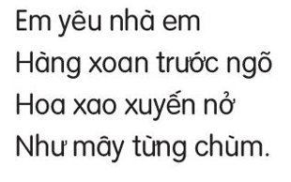
Thứ ngày tháng năm
Tiếng Việt
Bài 2: Ngôi nhà
2. Đọc
xao xuyến
nở
lảnh lót

Slide 5
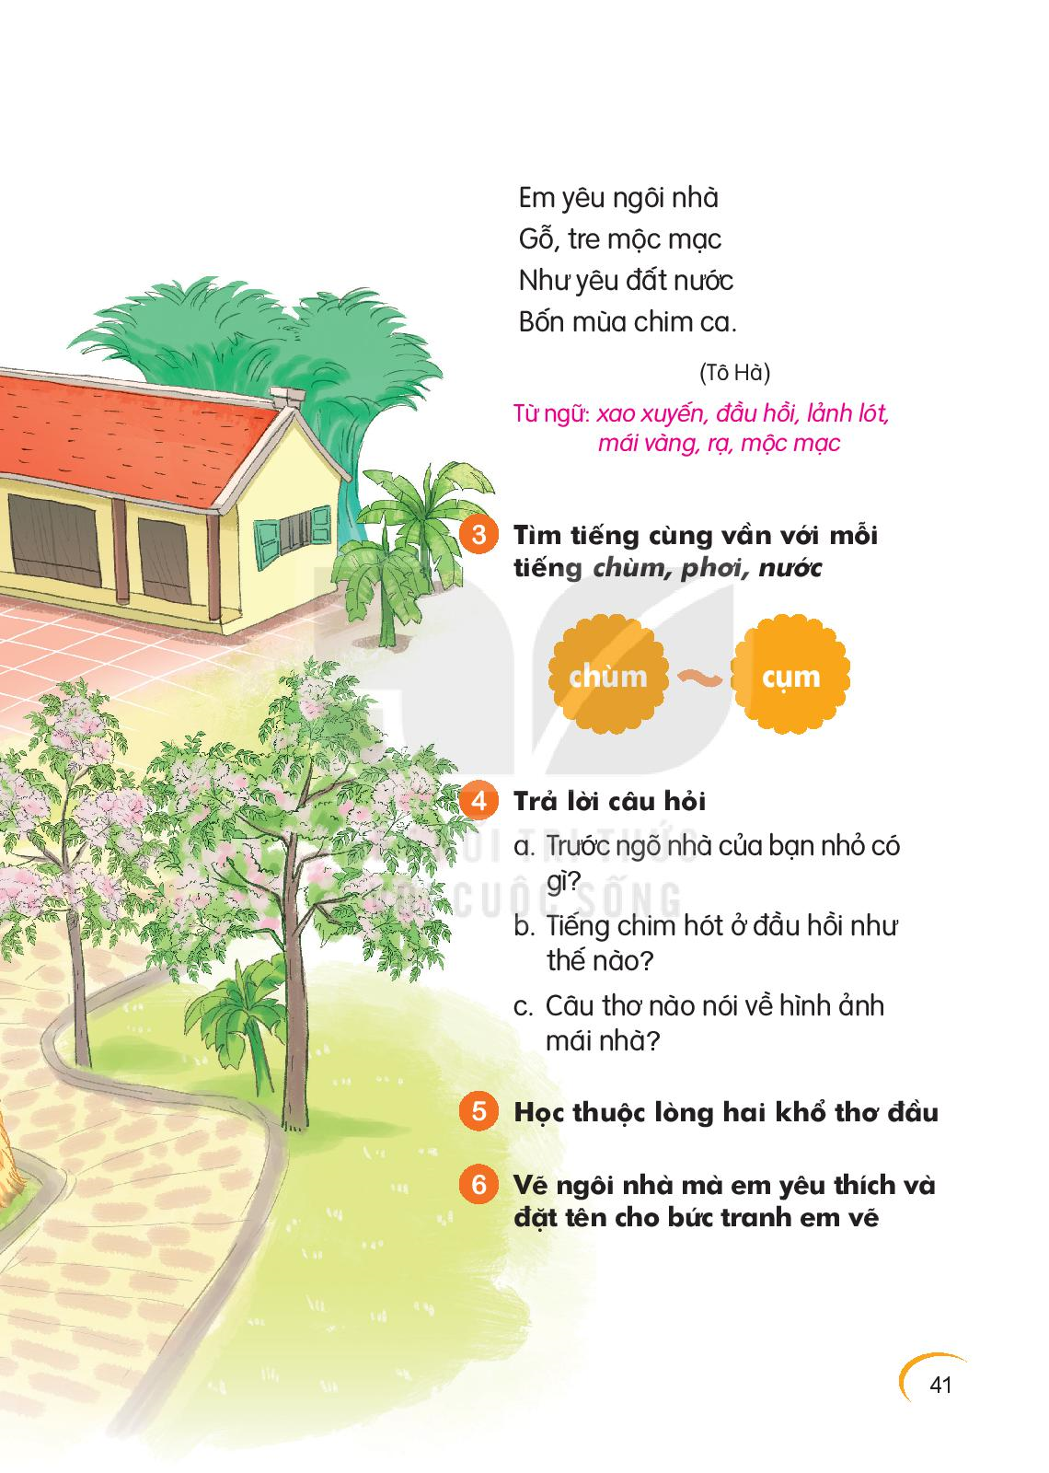

Slide 6
Thứ ngày tháng năm
Tiếng Việt
Bài 2: Ngôi nhà
Tìm tiếng cùng vần với mỗi tiếng chùm, phơi, nước
3
chùm
nước
phơi
hùm
dơi
bước

Slide 7
Thứ ngày tháng năm
Tiếng Việt
Bài 2: Ngôi nhà
Trả lời câu hỏi
a. Trước ngõ nhà của bạn nhỏ có gì?
a. Trước ngõ nhà của bạn nhỏ có hàng xoan.
b. Tiếng chim hót ở đầu hồi như thế nào?
b. Tiếng chim hót ở đầu hồi lảnh lót.
c. Câu thơ nào nói về hình ảnh mái nhà?
c. Câu thơ : “ Mái vàng thơm phức” nói về
hình ảnh mái nhà?

Slide 8


Thứ ngày tháng năm
Tiếng Việt
Bài 2: Ngôi nhà

Slide 9


Slide 10
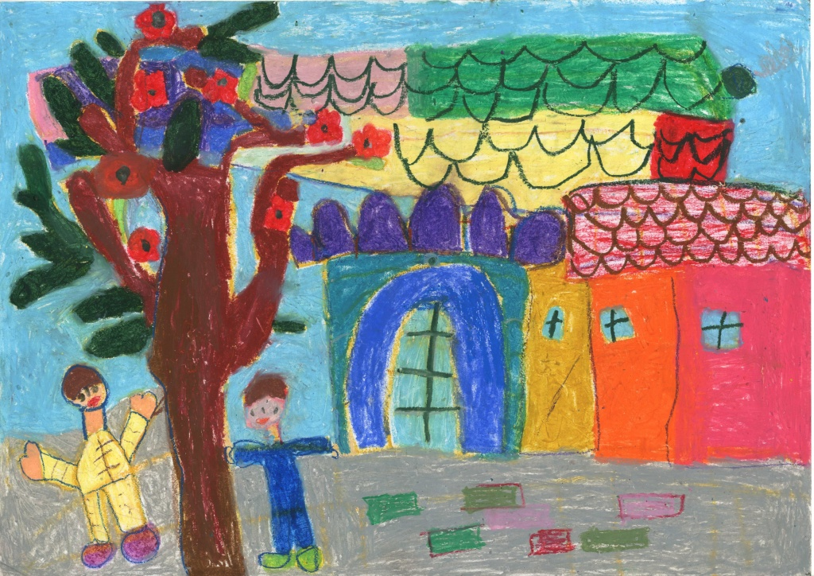
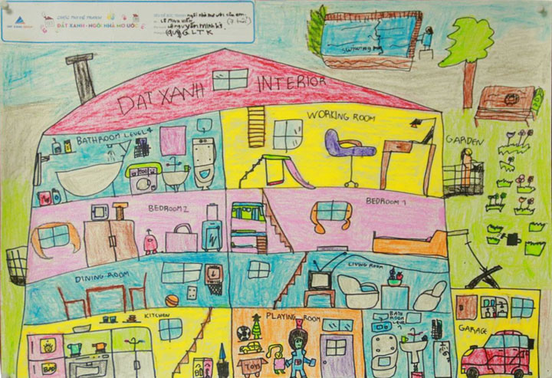

Slide 11




Chào các em
Hẹn gặp lại các em

